Slide 1
Устройство для изготовления гибкой многослойной трубы
Вознесенский Вадим
Прокопенко Анастасия

Slide 2
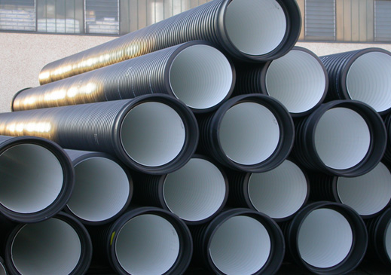
Задачи исследования
Технология должна быть максимально простой
Технология должна быть максимально гибкой

Slide 3
Конкурентные преимущества продукта
Простота реализации и расширение ассортимента
Повышение качества и уменьшение дефектов изготовляемого изделия
Снижение время- и трудозатрат, что приводит к увеличению рентабельности технологии

Slide 4
Применение
В военной и космической технике
В авиации и наземном транспорте
В нефтяной и газовой индустрии
Notes:
Задачи производства мягких труб представляет значительный экономический интерес, так как их использование позволяет эффективно решать задачи транспортирования газов, жидкостей и сыпучих сред, задачи дренирования почв, фильтрации газов и жидкостей. Кроме того, свивание мягких труб в спирали, образующие тоннели большого диаметра, часто используются при креплении горных выработок, при создании различного рода переходов, временных хранилищ материалов. Мягкие трубы используются в качестве надувных каркасов для различных укрытий и сооружений. Сами трубы и конструкции из них обладают значительными демпфирующими свойствами, позволяющими использовать их для изоляции объектов от ударных воздействий или смягчения этих воздействий.

Slide 5
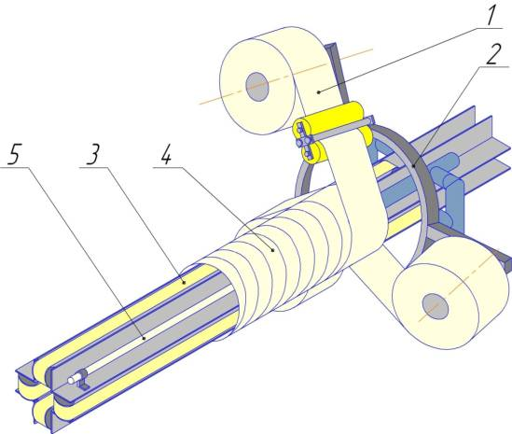
Схема изготовления трубы
1 – лента
2 – лентораскладчик
3 - оправка
4 – труба
5 – зона сушки

Slide 6
Достоинства метода намотки композиционных материалов
достижения необходимой прочности на растяжение волокон
высокая степень автоматизации технологического процесса формирования оболочки
возможность укреплять термопластичные трубы и металлические сосуды высокого давления наружными бандажами

Slide 7
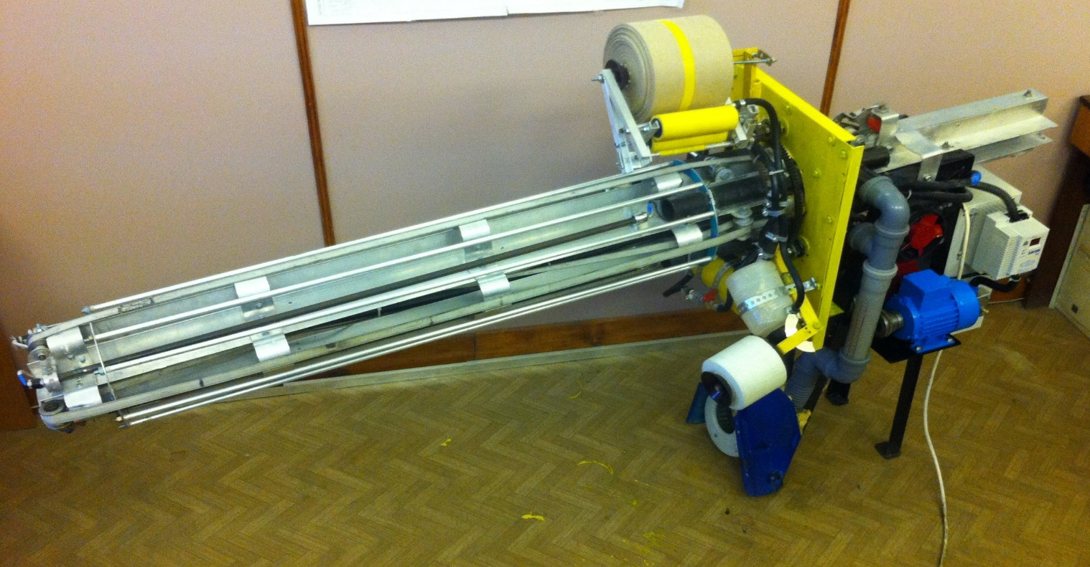
Уровень разработки
Рабочий макет для демонстрации технологии
разработки труб методом намотки.
Патент (RU 2430289) Патент (RU 2425753)

Slide 8
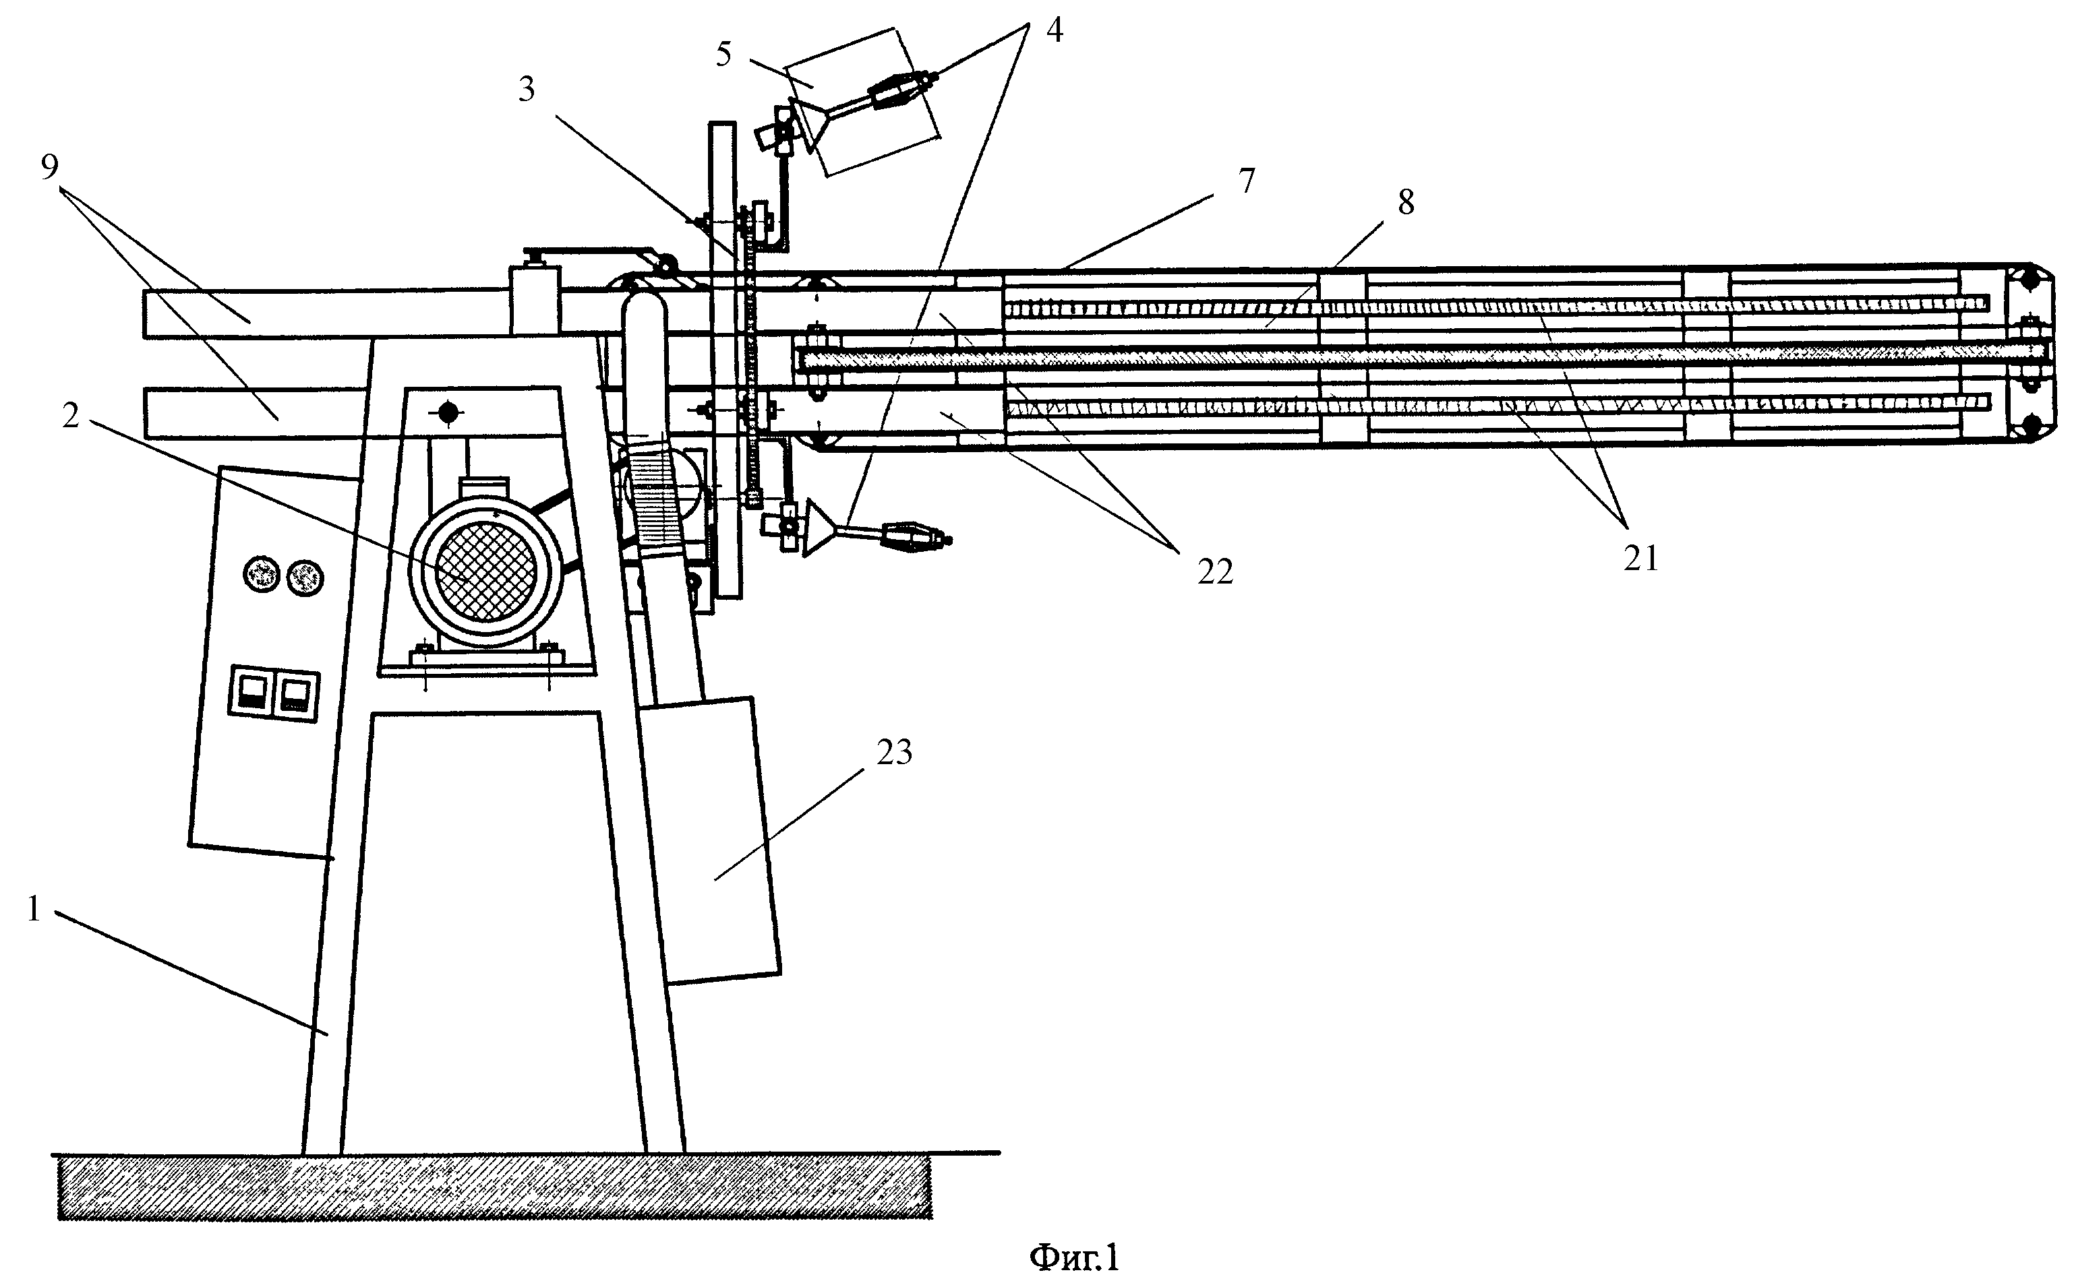
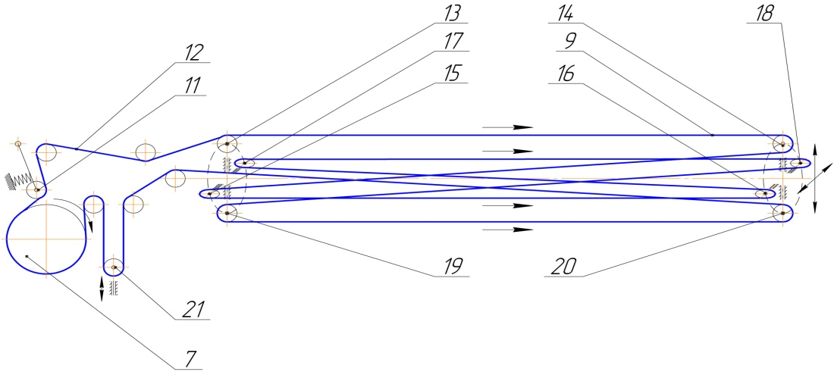
Схема установки
1 – станина
2 – двигатель
3 – лентораскладчик
4 – бабинодержатели
5 – паковки
6 – шкив
7 – сложная ременная передача
8 – оправка
9 – рама
10 – натяжной ролик
12 – ремень
13 – 20 – ролики
21 – нагревательный элемент
22 – патрубки
23 – система вентиляции

Slide 9
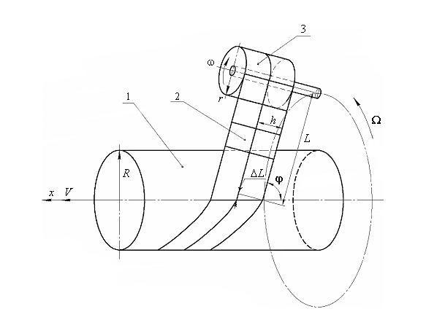
Наматывание ленты на поверхность цилиндрического тела

Slide 10
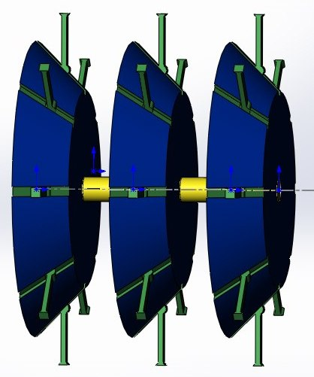
Разработка конструкции для создания трубы заданной формы
где
– смещение усечённого конуса,
– расстояние от штока до оси
в начальном положении,
– радиус усеченной части
конуса,
– угол при основании конуса,
– величина промежуточных
значений радиуса трубы.

Slide 11
где
– изменение длины ленты,
– расстояние между штоками,
– скорость перестроения от одного радиуса к другому,
– длина в предыдущий момент времени,
– величина соседних промежуточных значений
радиуса трубы.

Slide 12
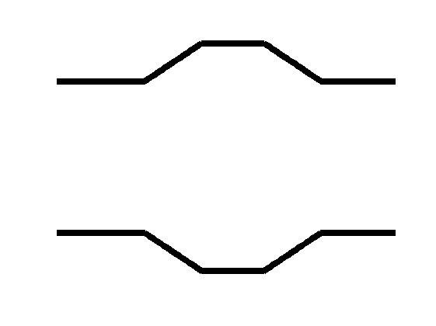
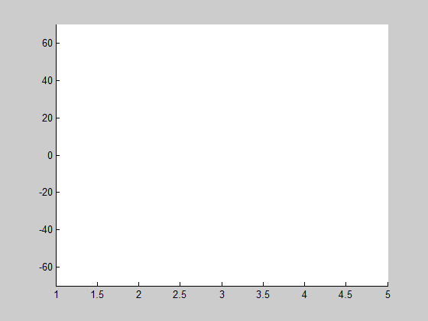
Иллюстрация работы механизма
Труба сложного поперечного сечения.
Анимация действий механизма.

Slide 13
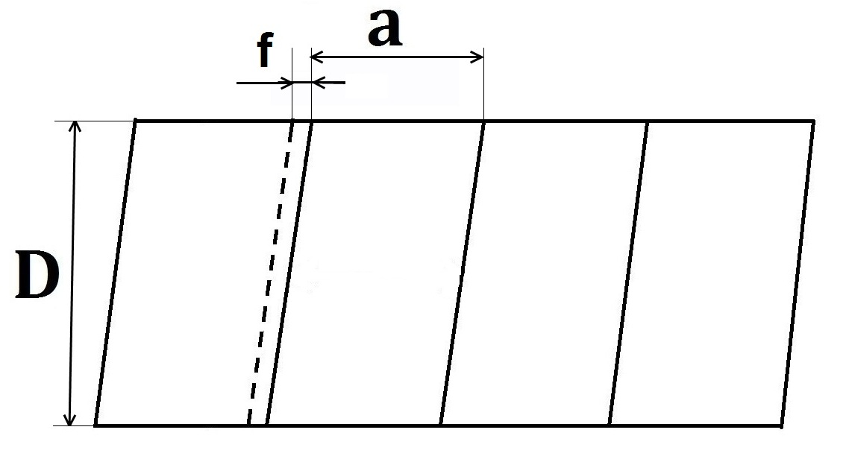
Расчет длины трубы
где L – длинна трубы
l – длинна рулона???
s – пам-пам
k – пам-пам, вычисляется по формуле:
D – диаметр трубы
f – пам-пам

Slide 14
Выводы
Разработка инновационной технологии производства труб
Расширение номенклатуры готовой продукции
Получение труб с заданными свойствами

